Slide 1
Индивидуальный проект «Пятнашки»
Выполнил студент группы КЭ-403
Е.А. Гришин

Slide 2
Цель:
Цели и задачи
Разработка мобильного приложения «Пятнашки».
Задачи:
Определить функциональные требования.
Спроектировать пользовательский интерфейс.
Реализовать приложение.
Протестировать приложение.
2/7

Slide 3
Классы
MainActivity – активность экрана главного меню.
StatisticActivity – активность экрана таблицы рекордов.
SettingsActivity – активность экрана настройки игры.
GameActivity – активность экрана с игровым полем.
ResultActivity – активность экрана с результатом игры.
Navigator – класс для обработки жеста назад.
Record – класс результата игры.
RecordsList – список результатов игр.
Storage – класс для работы с Storage.
3/7

Slide 4
Функциональные требования
В приложении должен быть выбор размера игрового поля: 3x3, 4x4 или 5x5 клеток.
Приложение должно отображать сообщение о победе.
В приложении должен присутствовать ввод имени игрока.
В приложении должна храниться таблица рекордов по двум показателям: время и ходы.
В приложении должна присутствовать кнопка “Назад”.
В приложении игровое поле должно находиться в центре экрана.
4/7

Slide 5
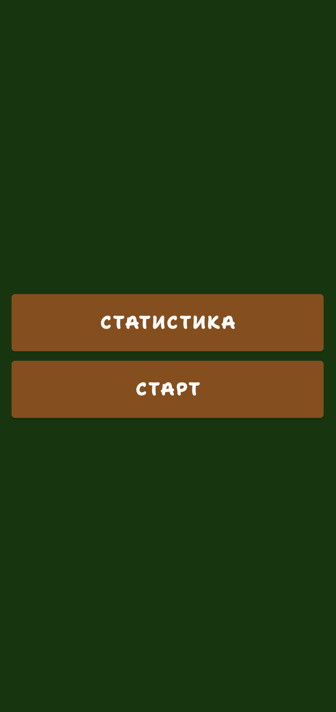
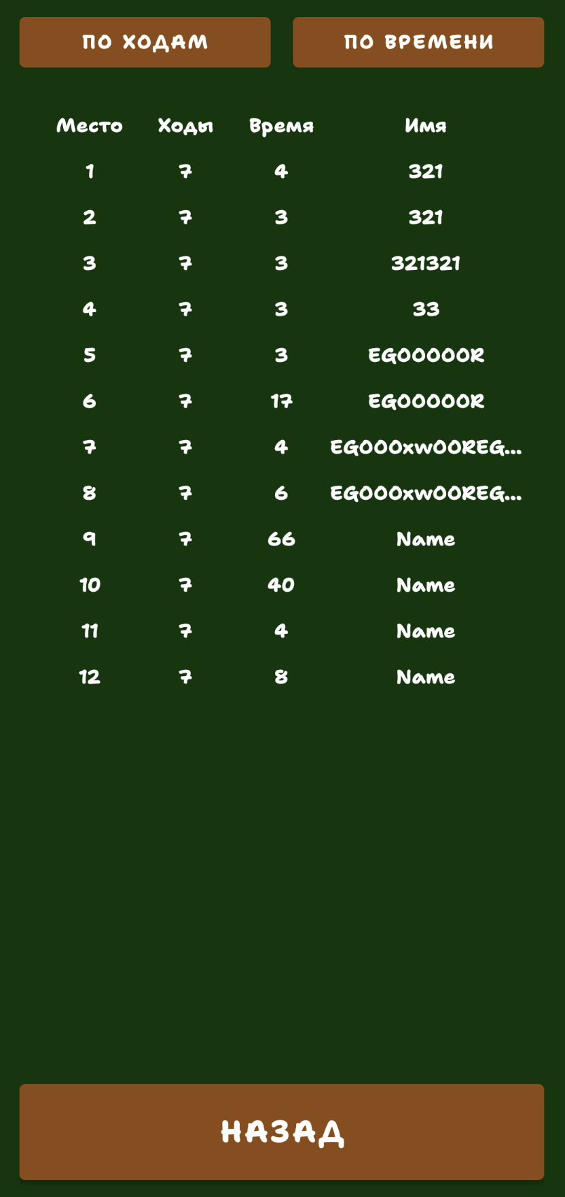
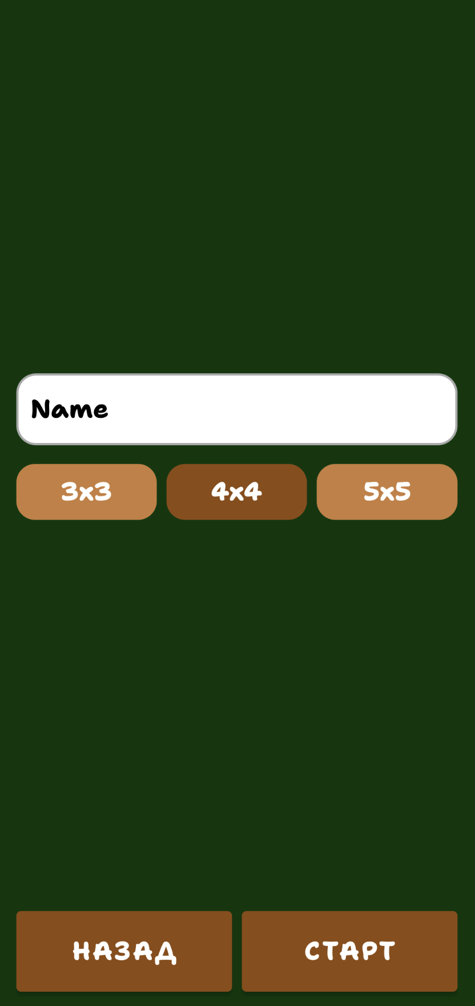
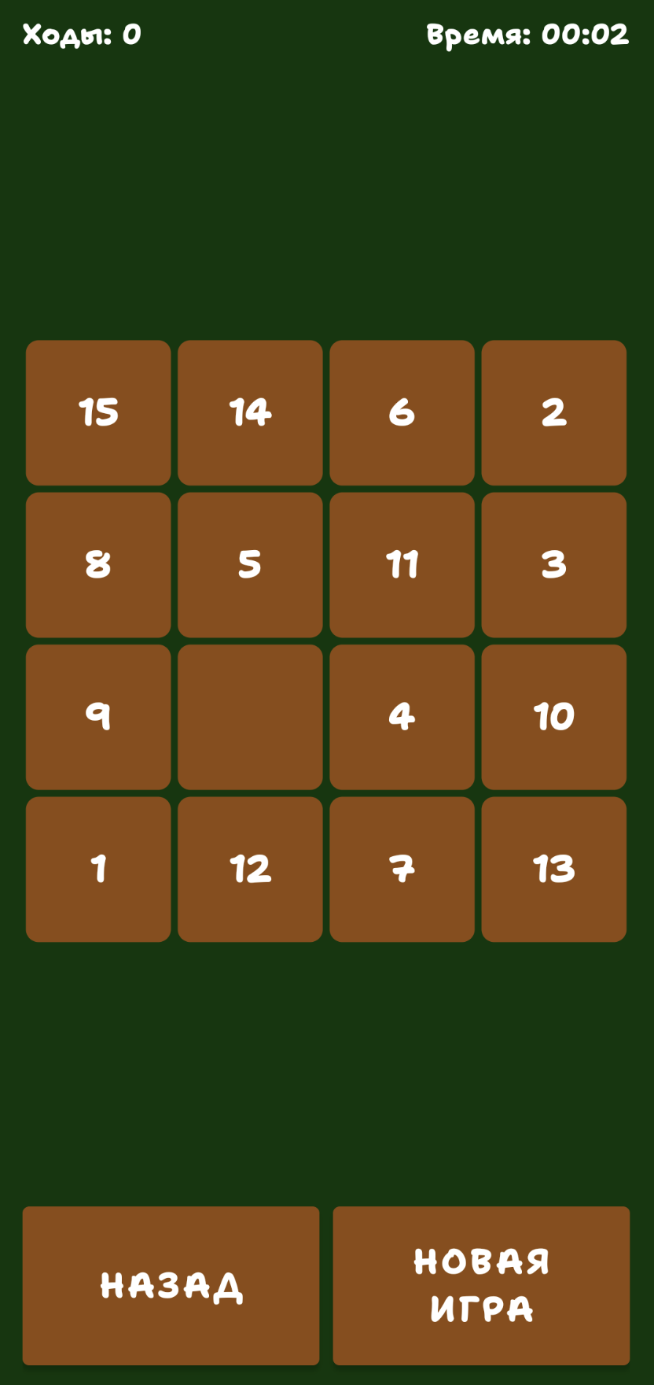
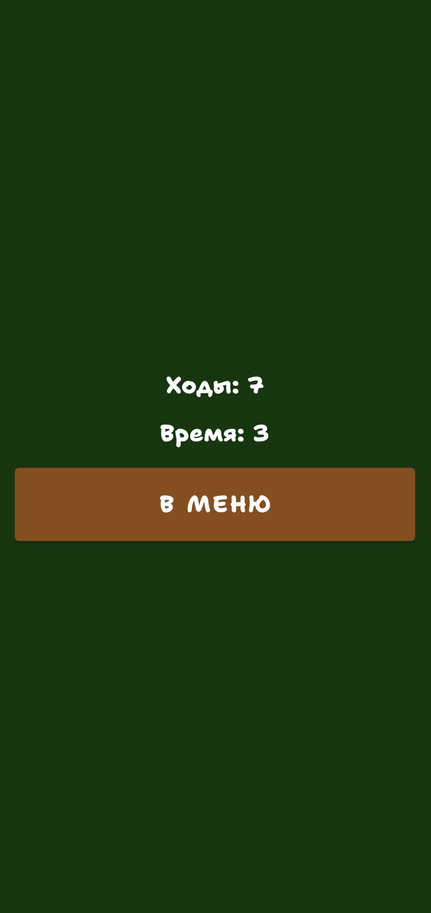
Демонстрация работы
5/7

Slide 6
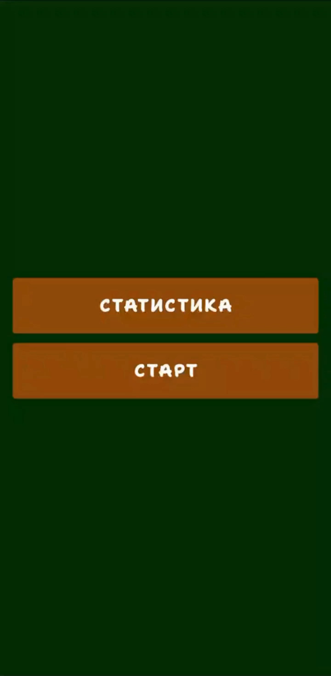
Видео демонстрация работы
6/7

Slide 7
Заключение
Было создано приложение, позволяющее играть в игру «Пятнашки», выбирать размер поля и просматривать таблицу рекордов.
Возможность развития: сохранять таблицу рекордов на сервере, добавить анимацию, добавить различные темы.
7/7

